Slide 1
Seminario Buenas Prácticas 2024
www.vinculacion.unab.cl
Programa de Intervención Social "Empoderamiento Femenino a través de la Capacitación en Instalaciones Domiciliarias, Domótica y Ofimática nivel básico: Abriendo Puertas a Nuevas Oportunidades Laborales" Versión 3.0
Notes:
You can safely remove this slide. This slide design was provided by SlideModel.com – You can download more templates, shapes and elements for PowerPoint from http://slidemodel.com

Slide 2
Programa de Intervención Social "Empoderamiento Femenino a través de la Capacitación en Instalaciones Domiciliarias, Domótica y Ofimática nivel básico: Abriendo Puertas a Nuevas Oportunidades Laborales" Versión 3.0
Ingeniería en Construcción, Ingeniería Civil Informática, Ingeniería en Automatización y Robótica
Facultad de Ingeniería Universidad Andrés Bello
Jefe/a de Proyecto: José Manuel Fuentes
Sede: Antonio Varas

Slide 3
Programa de Intervención Social "Empoderamiento Femenino a través de la Capacitación en Instalaciones Domiciliarias, Domótica y Ofimática nivel básico" Versión 3.0
Socio Formador
Taller de capacitación a mujeres jefas de hogar en instalaciones domiciliarias, domótica y ofimática, para mejorar su autonomía y oportunidades laborales. Proyecto interdisciplinario en colaboración con la Municipalidad de Macul, alineado con los ODS.
En 2022, aproximadamente 30% de las mujeres jefas de hogar en Chile participaron en algún tipo de programa de capacitación. Fuente: Servicio Nacional de la Mujer y la Equidad de Género (SERNAM).

Slide 4
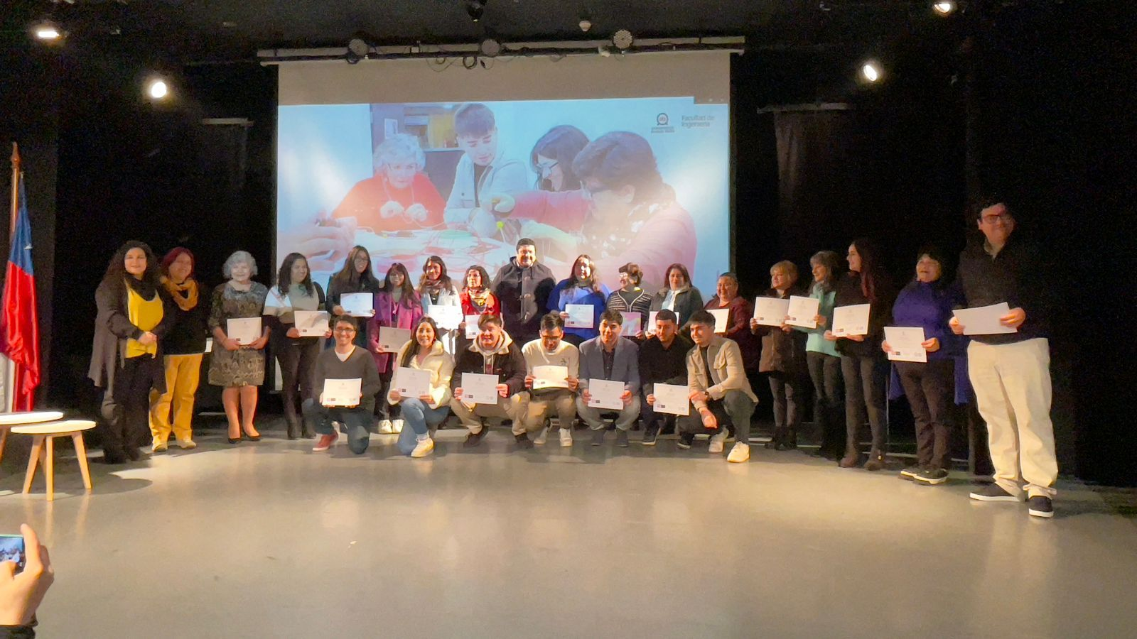
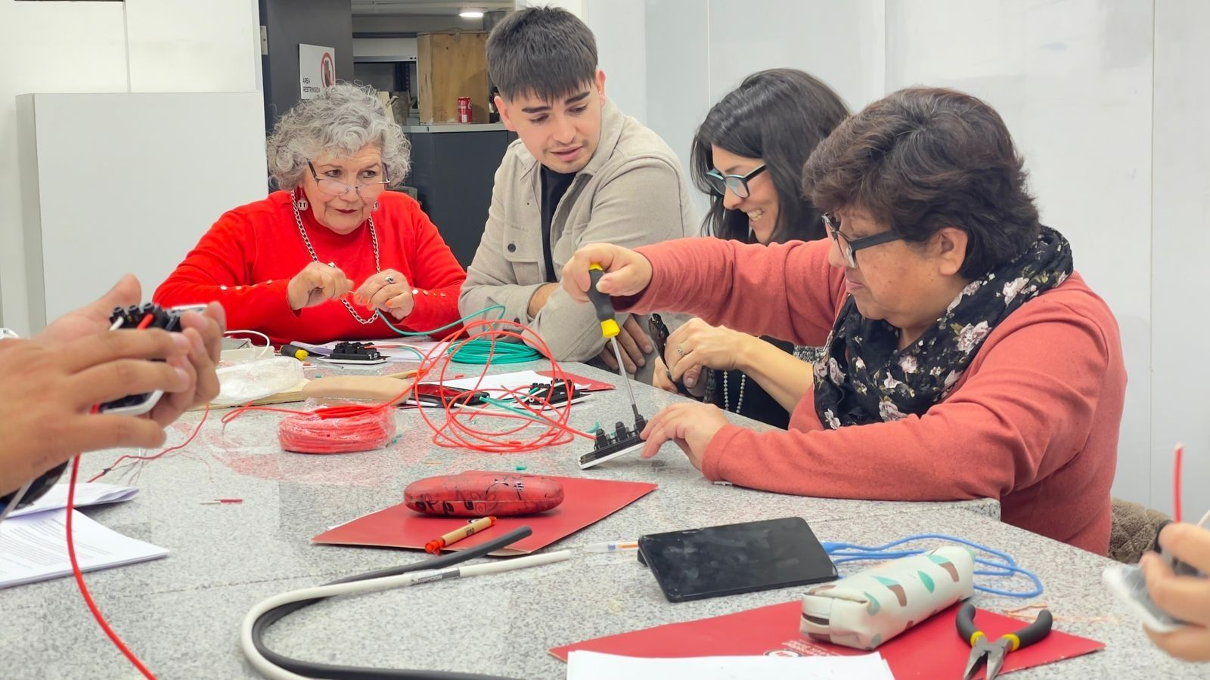
Programa de Intervención Social "Empoderamiento Femenino a través de la Capacitación en Instalaciones Domiciliarias, Domótica y Ofimática nivel básico" Versión 3.0
Fondos adjudicados VCM UNAB 202310, 202320
Socio formador Municipalidad de Macul
PRIMER SEMESTRE 2023
7 Estudiantes de Ingeniería en Construcción
18 Jefas de Hogar Muni Macul Capacitadas
SEGUNDO SEMESTRE 2023
25 estudiantes de Ingeniería en Construcción
40 estudiantes de Publicidad
24 Jefas de Hogar de Muni Macul capacitadas

Slide 5
Programa de Intervención Social "Empoderamiento Femenino a través de la Capacitación en Instalaciones Domiciliarias, Domótica y Ofimática nivel básico" Versión 3.0
IMPACTO EN LA FORMACIÓN DE NUESTROS ESTUDIANTES
Desarrollo de Habilidades Técnicas y Sociales
Experiencia Interdisciplinaria
Responsabilidad Social
IMPACTO EN JEFAS DE HOGAR
Empoderamiento Femenino
Capacitación Técnica
Autonomía
Inserción Laboral
Comunidades Vulnerables
Educación Inclusiva
ODS (Objetivos de Desarrollo Sostenible)
ROL DOCENTE
Guía y Facilitador
Mentoría y Evaluación
Coordinador de la Interacción Comunitaria

Slide 6
Programa de Intervención Social "Empoderamiento Femenino a través de la Capacitación en Instalaciones Domiciliarias, Domótica y Ofimática nivel básico" Versión 3.0
PRIMER SEMESTRE 2024
Cada disciplina aportó su experiencia específica para abordar diferentes aspectos del proyecto
Se utilizó un enfoque de Aprendizaje Basado en Servicio
Ingeniería en Construcción
Ingeniería Civil Informática
Ingeniería en Automatización
y Robótica
3 asignaturas: 57estudiantes
2 docentes
1 asignatura: 33 estudiantes
1 docente
1 asignatura: 29 estudiantes
1 docente
Competencias Multidisciplinarias
Aprendizaje Experiencial
Autonomía y Autogestión
Mentalidad Crítica
Resolución de Problemas
Aplicación Real de Conocimientos
Redes de Colaboración
Empatía y Responsabilidad Social
Construcción de Liderazgo
Adaptabilidad y Resiliencia

Slide 7
"Empoderamiento Femenino a través de la Capacitación y la Colaboración Intercarreras en Instalaciones Domiciliarias, Domótica y Ofimática".
13
1
2-3
3
4
4 días
16 horas
PRIMER SEMESTRE 2024

Slide 8
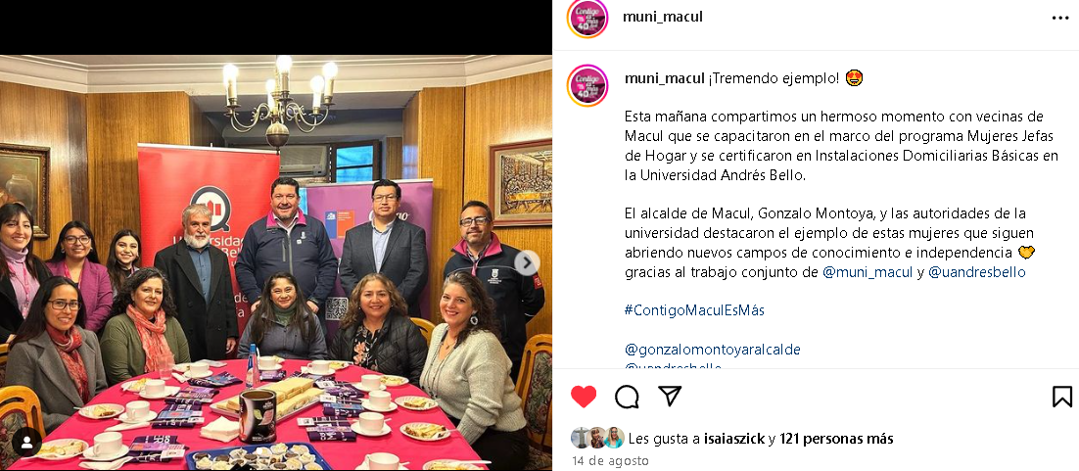
Programa de Intervención Social "Empoderamiento Femenino a través de la Capacitación en Instalaciones Domiciliarias, Domótica y Ofimática nivel básico" Versión 3.0
Impacto/Contribución a Nivel Externo
Socio Formador (Municipalidad de Macul)
Colaboración
Inclusión
Sostenibilidad
Empoderamiento
Impacto
Beneficiarios (Jefas de Hogar)
Autonomía
Habilidades Técnicas
Inserción Laboral
Calidad de Vida
Empoderamiento
100 %
JEFAS DE HOGAR ENCUESTADAS
INDICÓ QUE EL CURSO ENTREGA REALES HERRAMIENTAS, HABILIDADES Y OPORTUNIDADES DE EMPRENDER
RECOMIENDA EL CURSO A OTRAS JEFAS DE HOGAR

Slide 9
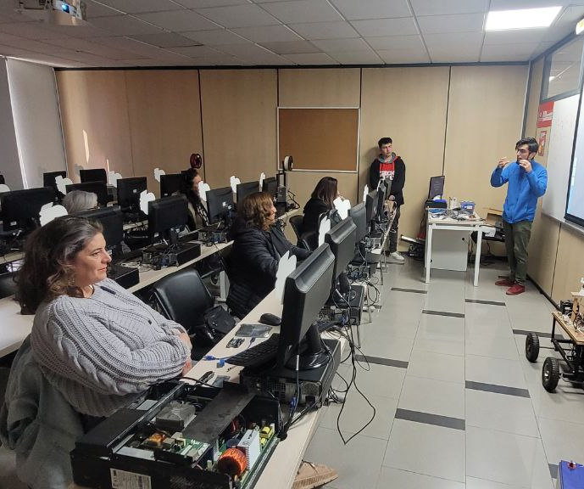
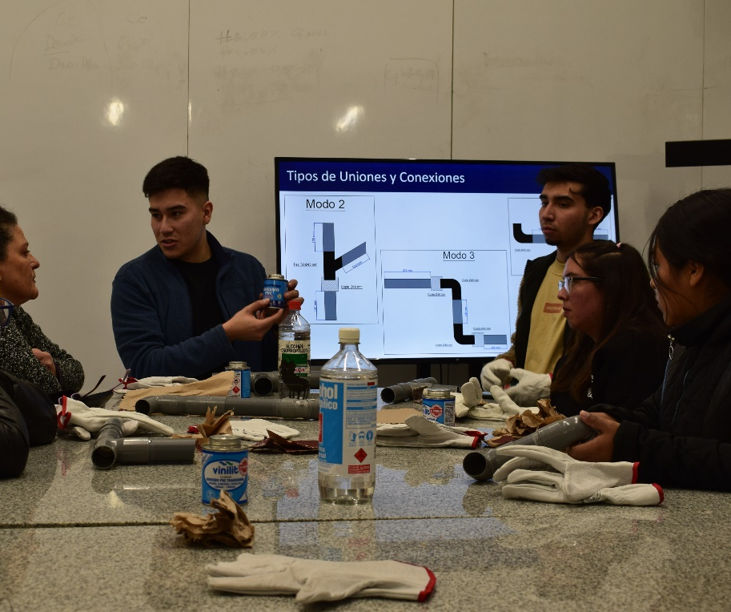
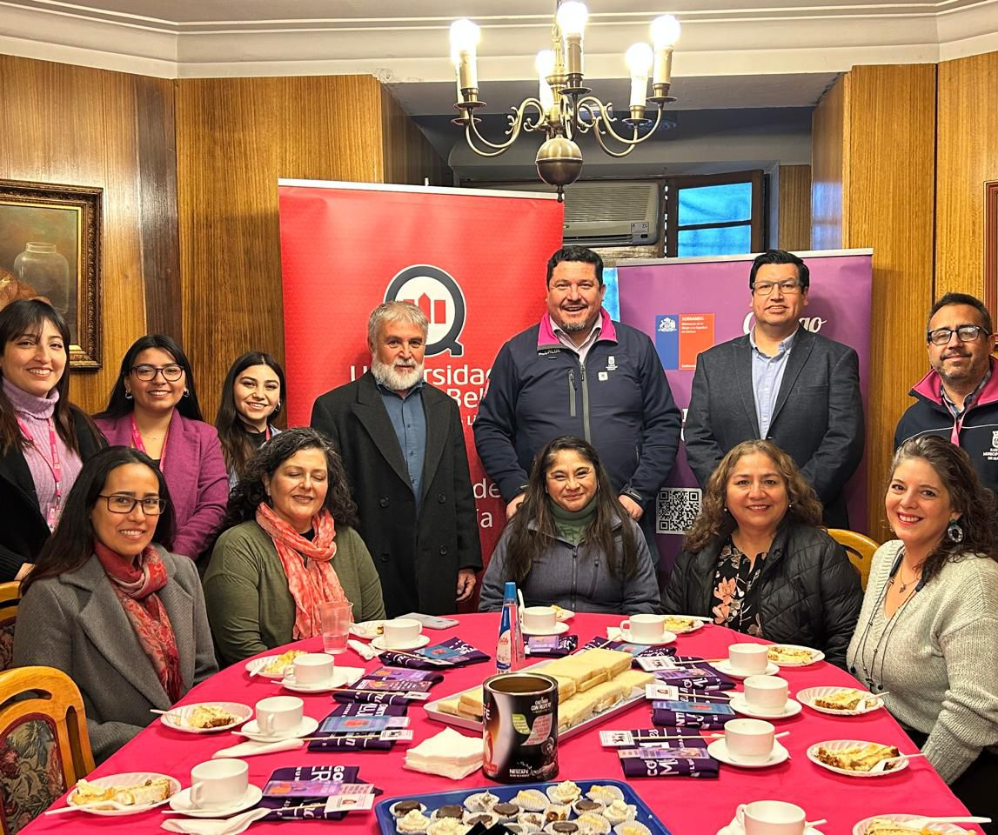
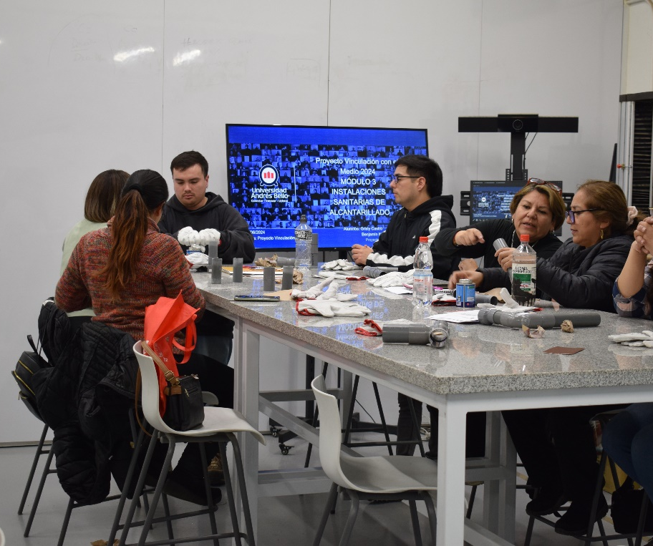
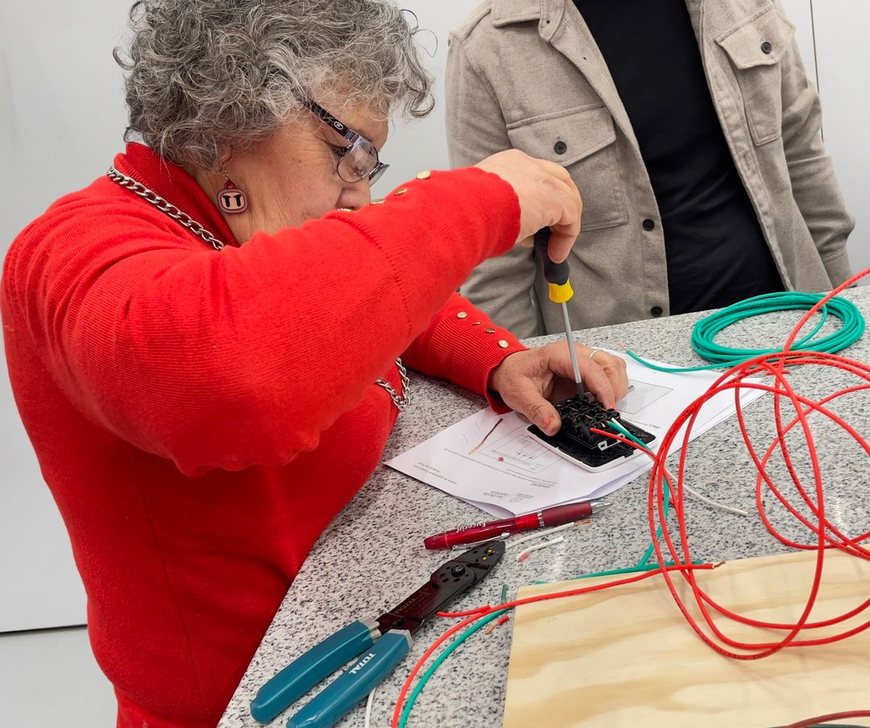
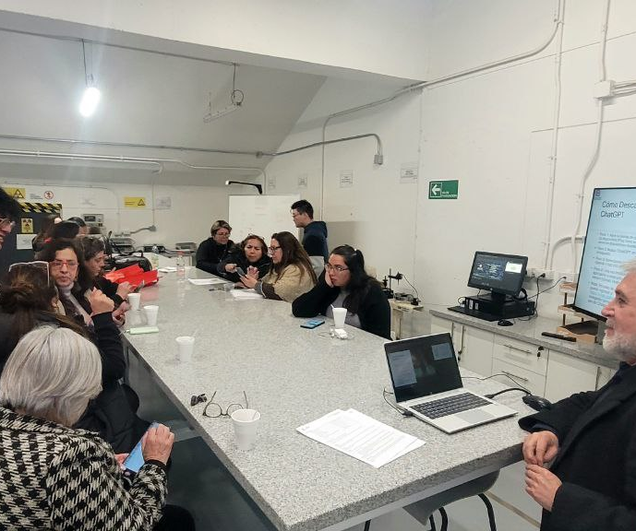

Slide 10
Programa de Intervención Social "Empoderamiento Femenino a través de la Capacitación en Instalaciones Domiciliarias, Domótica y Ofimática nivel básico" Versión 3.0

Slide 11
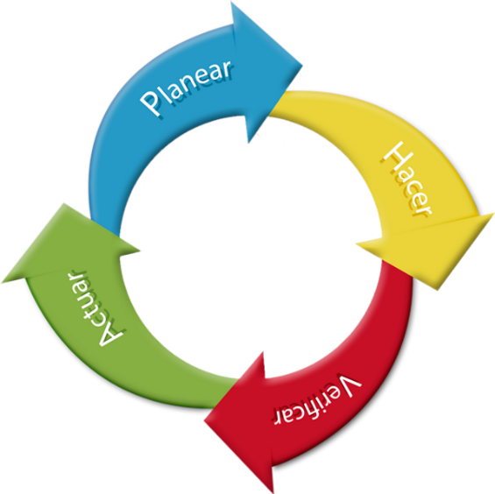
"Reflexión Final y Próximos Pasos"
Sumar empresas del rubro
Llegar a nuevos socios formadores
Integrar nuevas disciplinas académicas
Articulación con capacitaciones formales
"Invitamos a todos los presentes a reflexionar sobre cómo podemos seguir colaborando para promover la inclusión social y el empoderamiento a través de la educación. Si están interesados en participar o apoyar futuros proyectos, no duden en ponerse en contacto con nosotros."
https://www.linkedin.com/in/jfuentesc
jose.fuentes.c@unab.cl
+56 9 34178904

Slide 12
Seminario Buenas Prácticas 2024
www.vinculacion.unab.cl
Notes:
You can safely remove this slide. This slide design was provided by SlideModel.com – You can download more templates, shapes and elements for PowerPoint from http://slidemodel.com

